Slide 1
CIG4I3 SISTEM REKOGNISI
Pertemuan 4-7: Pengolahan Citra Digital
Author-Tim Dosen
KK ICM

Slide 2
Resume Materi Pertemuan 5
Konvolusi
Deteksi Sisi
Korelasi

Slide 3
Generic Process Block
Akuisisi Data
Representasi Data
Result Analysis
Recognition Process
Transformasi
Pre-Processing
Data Properti/Descriptor
Ektraksi Ciri
Knowledge Based
Model
Clasifier
Matching/Similarity
Used training Result
Performance : accuration, precission, recall
etc
Primary
Secondary

Slide 4
Materi Pertemuan 6-7
Image Segmentation
  Threshold
  Region Growing
  Split n merge

Slide 5
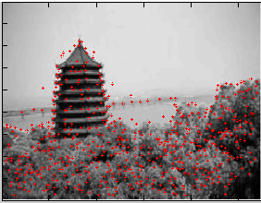
How to: Image segmentation
Fixed regions
  The same region boundaries for all images.
Segmentation
  Boundaries depends on image content.
Key points (point of interest) detection
  Points of particular interest in the image, feature extraction for areas around key points.

Slide 6
Thresholding
Asumsi:
  antar objek yang akan dipisahkan memiliki intensitas warna yang berlainan
  masing-masing objek memiliki warna yang hampir seragam
Operasi: menempatkan satu atau lebih threshold pada sumbu datar histogram untuk memisahkan kelompok warna pixel yang diduga sebagai penyusun objek

Slide 7
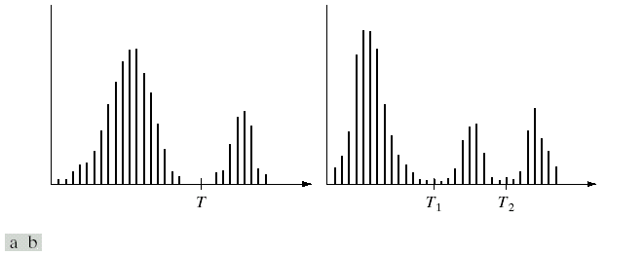
Thresholding
image with dark background and a light object
image with dark background and two light objects
Global – when T is the same for all points of the image
Local or Dynamic – when T depends on (x,y)
Adaptive – when T depends on I(x,y)

Slide 8
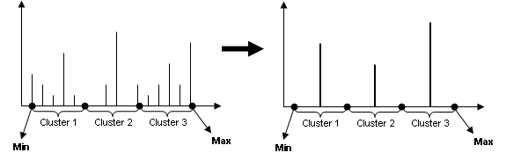
Contoh thresholding dgn g(x,y)=rata-rata warna per cluster

Slide 9
Jenis threshold
f(x,y): gray level pada titik (x,y)
p(x,y): properti lokal dari titik (x,y); misal: gray level rata-rata dari area ketetanggaan yang berpusat di (x,y)
Global → T hanya tergantung dari f(x,y)
Local → T dipengaruhi oleh f(x,y) dan p(x,y)
Dynamic → T tergantung dari koordinat spasial titik (x,y)

Slide 10
Global thresholding
Based on visual inspection of histogram
Automatically
  Select an initial estimate T₀.
  Segment the image using T₀: regions G1 and G2 consisting of pixels with gray level values >T₀ and ≤ T₀
  Compute the average gray level values μ1 and μ2 for the pixels in regions G1 and G2
  T₁ = 0.5 (μ1 + μ2)
  Repeat until | T_{i} - T_{i+1}|< T_{th}

Slide 11
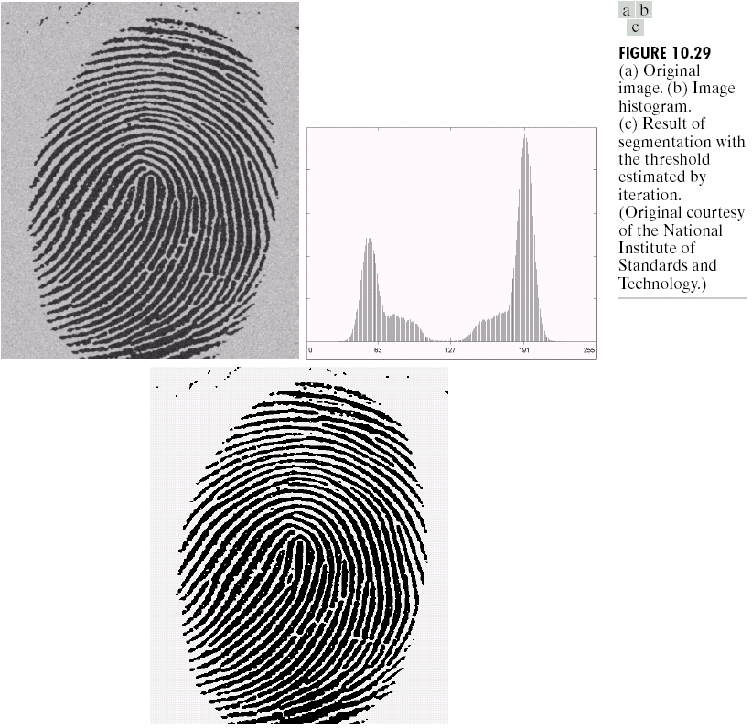
Global thresholding: example
T_{th} = 0
3 iterations with result T = 125

Slide 12
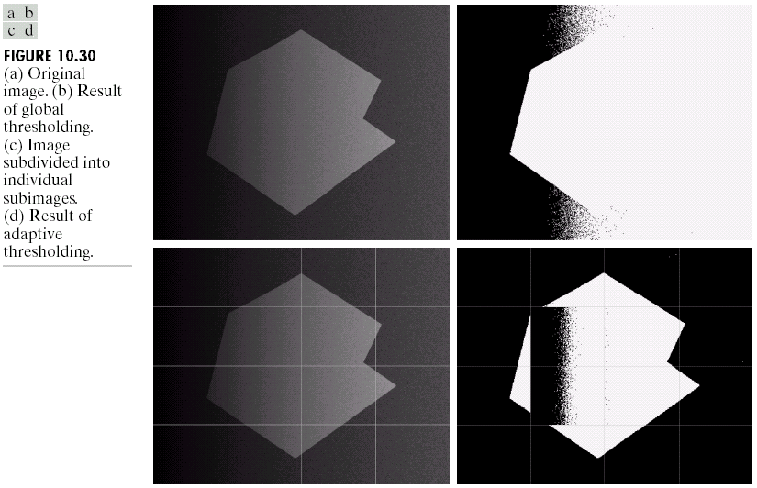
Adaptive thresholding

Slide 13
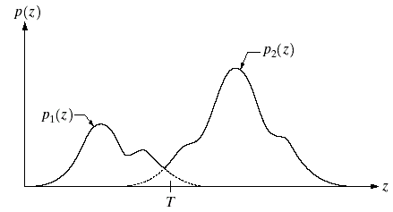
Optimal thresholding

Slide 14
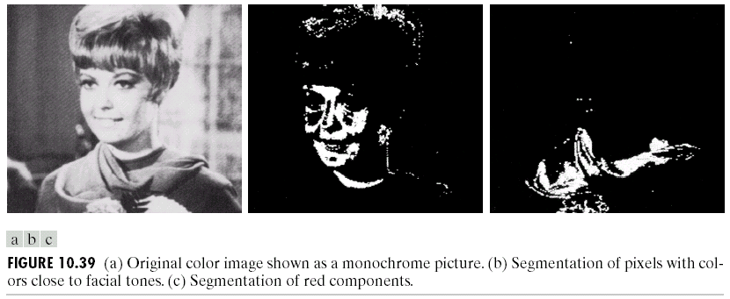
Multispectral thresholding

Slide 15
Materi Pertemuan 6-7
Image Segmentation
  Threshold
  Region Growing
  Split n merge

Slide 16
Region-based segmentation
A segmentation is the partition of an image R into sub-regions {Ri} such that
A region can be defined by a predicate P such that P(Ri) = TRUE if all pixels within the region satisfy a specific property.
P(Ri ∩Rj) = FALSE for i ≠j.

Slide 17
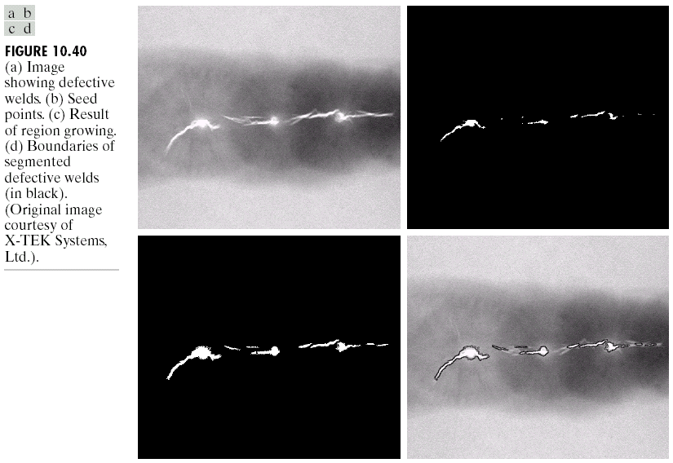
Region-based segmentation
Region growing

Slide 18
Region Growing
Prosedur yang mengelompokkan pixel atau sub-region menjadi region yang lebih besar
Pendekatan paling sederhana: pixel aggregation
  Mulai dengan sekumpulan titik ‘benih’ (seed)
  Dari titik-titik tsb region diperluas dengan menambahkan titik-titik tetangganya yang memiliki properti yang sama (misal: gray level, tekstur, warna)
  Jika tidak ada lagi titik tetangga yang dapat ditambahkan lagi, maka proses untuk region tersebut dihentikan

Slide 19
Ilustrasi

Slide 20
Masalah dg region growing
Penentuan lokasi seeds yang tepat
  Tergantung aplikasi
  Misal: warna yang sering muncul, warna terang dll
Penentuan properti yang tepat untuk mengelompokkan titik menjadi region
  Tergantung masalah dan data citra yang tersedia
  Misal: intensitas, tekstur, data multispektral dll
Kondisi penghenti
  Dasar: jika tidak ada lagi titik tetangga yang memenuhi syarat
  Tambahan: ukuran region, bentuk dll

Slide 21
Materi Pertemuan 6-7
Image Segmentation
  Threshold
  Region Growing
  Split n merge

Slide 22
Split & Merge
Membagi citra menjadi sekumpulan region acak yang disjoin kemudian menggabungkan atau kembali membaginya hingga terpenuhi syarat segmentasi (a) – (e)
Algoritma bersifat rekursif
Memanfaatkan quadtree

Slide 23
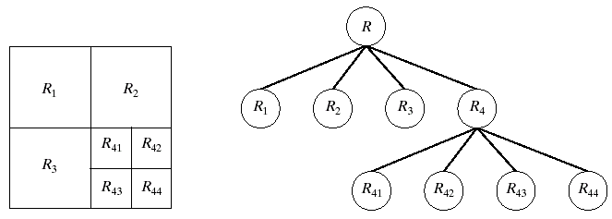
Region-based segmentation
Region splitting and merging
Split into 4 disjoint quadrants any region Ri for which P(Ri) = FALSE
Merge any adjacent region Rj and Rk for which
P(Ri ∪ Rk ) = TRUE
Stop when no further merging or splitting is possible.

Slide 24
Contoh
Objek tunggal dg intensitas warna konstan
Intensitas latar belakang konstan
P(R_{i})=TRUE jika semua pixel dalam R_{i} memiliki intensitas warna yang sama

Slide 25
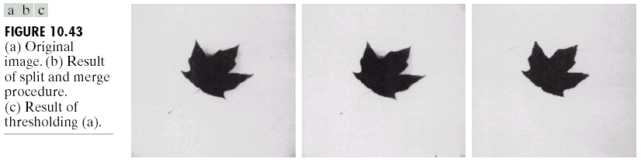
Example
P(R_{i}) = TRUE if at least 80% of the pixels in R_{i} have
the property |z_{j}-m_{i}| ≤ 2σ_{i}, where
z_{j} is the gray level of the j^{th} pixel in R_{i}
m_{i} is the mean gray level of that region
σ_{i} is the standard deviation of the gray levels in R_{i}

Slide 26
Sumber
Slide Perkuliahan Pengolahan Citra Digital
Russian Summer School In Information Retrieval: CBIR, Natalia Vassilieva , HP Labs Russia, 2008

